Slide 1
Поступление в КГТУ для иностранных студентов: Все, что нужно знать

Slide 2
Структура презентации
Введение
Необходимые документы для поступления
Курсы русского языка в КГТУ
Общежитие для иностранных студентов
Документы для получения визы в Кыргызстан
Временная регистрация на территории КР
Направления подготовки в КГТУ
Прейскурант цен на обучение в КГТУ

Slide 3
Добро пожаловать!
Поступление иностранных студентов в КГТУ
В этой презентации подробно показан процесс поступления в Кыргызский государственный технический университет (КГТУ) для иностранных студентов.
Вы узнаете о необходимых документах, действиях на каждом этапе и требованиях для успешного зачисления.

Slide 4
Прием иностранных студентов
Для зачисления иностранного абитуриента в университет необходимо предоставить следующий перечень документов:
Личная анкета Заполненная анкета абитуриента.
Копия паспорта Документ подтверждающий личность абитуриента.
Образовательный документ Документ, подтверждающий последнее полученное образование, с переводом на русский язык, нотариально заверенный и с транскриптом.
Справка о ВИЧ/СПИДе Справка, подтверждающая отсутствие ВИЧ/СПИД.
Сертификат о знании русского языка (для абитуриентов из дальнего зарубежья) Документ, подтверждающий уровень знания русского языка.
Медицинская справка о здоровье Общая медицинская справка, подтверждающая здоровье абитуриента.
Медицинская страховка Страховка, действующая на территории Кыргызстана.

Slide 5
Получение Визы
1. Первичная виза
Для получения визы в Кыргызстан абитуриенту необходимо предоставить следующие документы:
Визовая анкета
Фото ¾ (на белом фоне, формат JPEG)
Паспорт (формат PDF)
2. Продление визы
Для продления визы необходимо предоставить:
Визовая анкета
Фото ¾ (на белом фоне, формат JPEG)
Паспорт (формат PDF)
Справка с учебы
Договор с КГТУ им. И. Раззакова
Заявление на продление визы
Старая виза
Виза регистрации
Важные замечания:
На новую визу нужно подавать заявку за месяц до окончания предыдущей визы.
Если виза просрочена, необходимо оплатить штраф в РОВД.

Slide 6
Временная регистрация иностранных студентов
Для получения временной регистрации в Кыргызской Республике абитуриенту необходимо предоставить следующие документы:
Паспорт
Справка об обучении (из КГТУ)
Важные сроки:
При заезде с первичной визой — регистрация должна быть оформлена в течение 5 рабочих дней.
При продлении визы на многократную или однократную — временная регистрация должна быть оформлена в течение 1 рабочего дня.

Slide 7
Получение медицинской страховки для иностранного абитуриента
На территории Кыргызской Республики действует Закон об обязательном медицинском страховании иностранных граждан и граждан старше 21 года.
Процедура получения медицинской страховки:
Необходимо посетить Фонд обязательного медицинского страхования с паспортом, в данном Фонде оформляют медицинскую страховку для иностранных граждан.
Стоимость медицинской страховки:
На 6 месяцев — 5900 сом (для заочной формы обучения)
На 1 год — 11900 сом

Slide 8
Получение общежития для иностранных студентов
Для получения места в общежитии необходимо предоставить следующие документы:
Заявление на получение общежития
Справка о том, что студент обучается в КГТУ
Медицинская справка о здоровье (копия)
Копия временной регистрации в Кыргызской Республике
Чек об оплате общежития
Прейскурант цен на общежитие для иностранных студентов:
Адрес: Малдыбаева, 36/1 (одно койко-место):
Ближнее зарубежье — 4000 сом в месяц
Дальнее зарубежье — 6000 сом в месяц
Адрес: Чынгыз Айтматова, 64 (одна комната):
19000 сом в месяц (9500 одно койко-место)

Slide 9
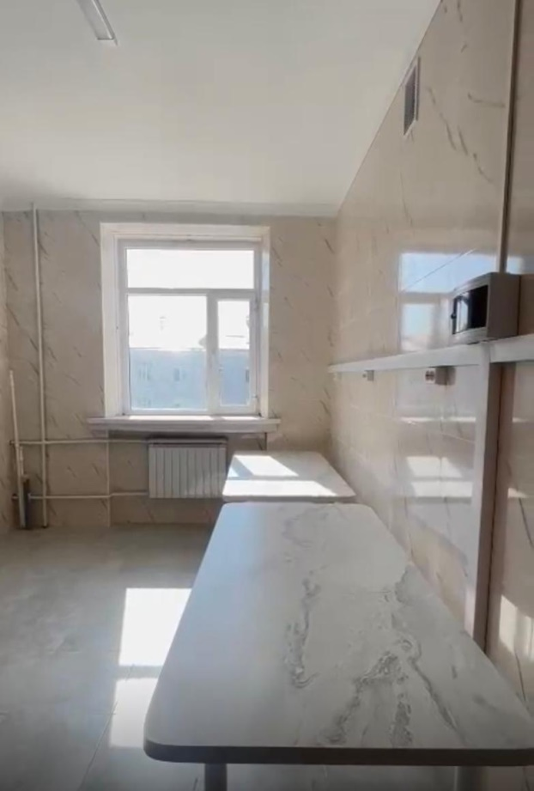
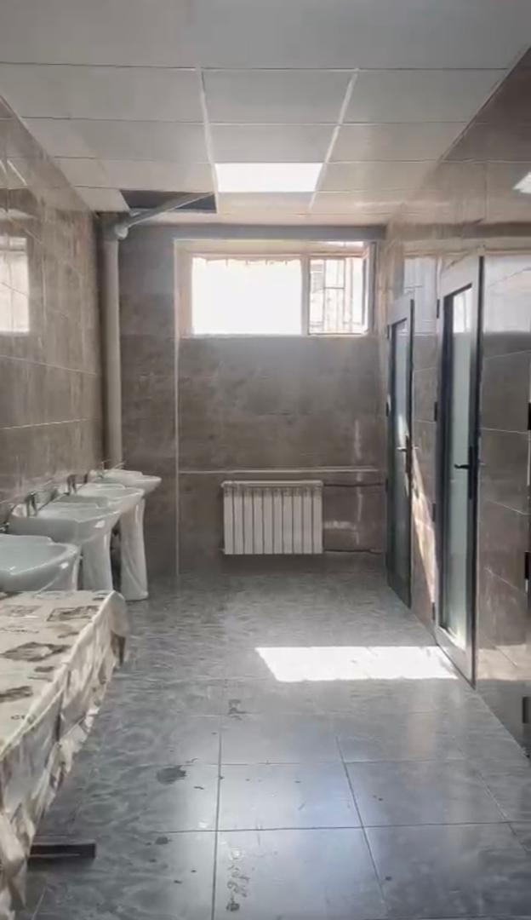
Общежитие по адресу Ч. Айтматова, 64
Комната в общежитии
Кухня
Санитарные узлы

Slide 10
Изучение русского языка
Для обучения в КГТУ иностранным студентам необходимо предоставить сертификат о знании русского языка.
В КГТУ предусмотрены курсы русского языка, с возможностью получения сертификата по следующим программам:
480 часов — 65 000 сом
800 часов — 72 000 сом
По окончании курса студентам будет выдан сертификат, подтверждающий уровень знания русского языка.

Slide 11
После того как вы ознакомились с процессом поступления, следующим шагом будет выбор направления подготовки.
КГТУ предлагает широкий спектр образовательных программ в различных областях, включая инженерные, технические и научные дисциплины.
На следующем слайде мы познакомим вас с основными направлениями подготовки, которые доступны для иностранных студентов.

Slide 12
Направления подготовки
ИНСТИТУТ ИНФОРМАЦИОННЫХ ТЕХНОЛОГИЙ
510200 - Прикладная математика и информатика
510200 - Прикладная математика и информатика (СОП*)
580500 - Бизнес- информатика
580500 - Бизнес- информатика(СОП*)
710400 - Программная инженерия
710400 - Программная инженерия (СОП*)
710400 - Программная инженерия (на англ. яз)
590100 - Информационная безопасность
710100 - Информатика и вычислительная техника
710100 - Информатика и вычислительная техника
590001- Информационная безопасность (специалист)
700200 - Управление в технических системах
700200 - Управление в технических системах (СОП*)
710500 - Интернет технологии и управление
710600 - Компьютерная лингвистика
Разработка компьютерных игр (Game development)
710300 - Прикладная информатика
Искусственный интеллект и машинное обучение
КЫРГЫЗСКИЙ ИНЖЕНЕРНО-СТРОИТЕЛЬНЫЙ ИНСТИТУТ ИМЕНИ Н. ИСАНОВА
750500 - Строительство
620100- Геодезия и дистанционное зондирование
670300 - Технология транспортных процессов
750002 - Строительство и эксплуатация железных дорог, мостов и транспортных тоннелей (специалист)
760100 - Природообустройство и водопользование
670100 - Наземные транспортно-технологические машины и комплексы

Slide 13
Направления подготовки
КЫРГЫЗСКИЙ ГОРНО-МЕТАЛЛУРГИЧЕСКИЙ ИНСТИТУТ ИМ. АК. У. АСАНАЛИЕВА
630001 - Прикладная геология (специалист)
630002 - Технология геологической разведки (специалист)
630003 - Горное дело (специалист)
630004 - Физические процессы горного и нефтегазового производства (специалист)
650001 - Металлургия цветных металлов (специалист)
620001 - Прикладная геодезия (специалист)
630400 - Нефтегазовое дело
650200 - Металлургия
650400 - Технологические машины и оборудование
ЭНЕРГЕТИЧЕСКИЙ ИНСТИТУТ
640200 - Электроэнергетика и электротехника
640200 - Электроэнергетика и электротехника (СОП*)
760300 - Техносферная безопасность
760300 - Техносферная безопасность (СОП*)
640100 - Теплоэнергетика и теплотехника
640100 - Теплоэнергетика и теплотехника (СОП*)

Slide 14
Направления подготовки
ИНСТИТУТ ТРАНСПОРТА И РОБОТОТЕХНИКИ
670200 - Эксплуатация транспортно-технологических машин и комплексов
670300 - Технология транспортных процессов
700300 - Автоматизация технологических процессов и производств (по отраслям)
700300 - Автоматизация технологических процессов и производств (СОП*)
700500 - Мехатроника и робототехника
700500 - Мехатроника и робототехника (СОП*)
ИНСТИТУТ ЭЛЕКТРОНИКИ И ТЕЛЕКОММУНИКАЦИЙ
690300 - Инфокоммуникационные технологии и системы связи
690300 - Инфокоммуникационные технологии и системы связи (СОП*)
710200 - Информационные системы и технологии
710200 - Информационные системы и технологии (СОП*)
690200 – Радиотехника
690200 – Радиотехника (СОП*)

Slide 15
Направления подготовки
ВЫСШАЯ ШКОЛА ЭКОНОМИКИ И БИЗНЕСА
580100 – Экономика
580200 – Менеджмент
580200 – Менеджмент (СОП*)
580700 - Управление бизнесом
581000 – Маркетинг
710200 - Информационные системы и технологии
710200 - Информационные системы и технологии (СОП*)
700600 - Стандартизация и метрология (по отраслям)
700600 - Стандартизация и метрология (СОП*)
Экономическая безопасность (специалист)
Экономическая безопасность (специалист) (СОП*)
Международная торговля и электронная коммерция (Совместная образовательная программа с КНР)
Бизнес аналитика и статистика
ТЕХНОЛОГИЧЕСКИЙ ИНСТИТУТ
720200 - Биотехнология
740200 - Технология и производство продуктов питания животного происхождения
740200 - Технология и производство продуктов питания животного происхождения (СОП*)
740100 - Технология и производство продуктов питания из растительного сырья
740700 - Технология и конструирование изделий легкой промышленности
740300 - Технология продукции и организация общественного питания
740300 - Технология продукции и организация общественного питания (СОП*)
720100 - Химические технология
720100 - Химические технология (СОП*)

Slide 16
Направления подготовки
ВЫСШАЯ ШКОЛА ЭКОНОМИКИ И БИЗНЕСА
580100 – Экономика
580200 – Менеджмент
580200 – Менеджмент (СОП*)
580700 - Управление бизнесом
581000 – Маркетинг
710200 - Информационные системы и технологии
710200 - Информационные системы и технологии (СОП*)
700600 - Стандартизация и метрология (по отраслям)
700600 - Стандартизация и метрология (СОП*)
Экономическая безопасность (специалист)
Экономическая безопасность (специалист) (СОП*)
Международная торговля и электронная коммерция (Совместная образовательная программа с КНР)
Бизнес аналитика и статистика
МЕЖДУНАРОДНАЯ ВЫСШАЯ ШКОЛА ЛОГИСТИКИ
580600 - Логистика
550800 - Профессиональное обучение
550500 - Технологическое образование

Slide 17
Оплата за обучение
После выбора направления подготовки, следующим важным этапом является понимание стоимости обучения.
В КГТУ установлены тарифы на обучение в зависимости от выбранной специальности и категории студента.
В следующем слайде мы подробно рассмотрим, сколько стоит учеба для иностранных студентов

Slide 18
Платные образовательные услуги по подготовке специалиста (очная форма обучения)
Из стран ближнего зарубежья, входящих в межправительственное соглашение | 1 кредит | Из стран ближнего зарубежья, не входящих в межправительственное соглашение | 1 кредит | Иностранные граждане из дальнего зарубежья | 1 кредит
90000 сом | 1500 сом | 135000 сом | 2250 сом | 180000 сом | 3000 сом
Платные образовательные услуги по подготовке специалиста (заочная форма обучения)
Из стран ближнего зарубежья, входящих в межправительственное соглашение | 1 кредит | Из стран ближнего зарубежья, не входящих в межправительственное соглашение | 1 кредит | Иностранные граждане из дальнего зарубежья | 1 кредит
75000 | 1500 | 112500 | 2250 | 150000 | 3000

Slide 19
Платные образовательные услуги по подготовке бакалавров (очная форма обучения)
Из стран ближнего зарубежья, входящих в межправительственное соглашение | 1 кредит | Из стран ближнего зарубежья, не входящих в межправительственное соглашение | 1 кредит | Иностранные граждане из дальнего зарубежья | 1 кредит
90000 | 1500 | 135000 | 2250 | 180000 | 3000
Платные образовательные услуги по подготовке бакалавров (заочная форма обучения)
Из стран ближнего зарубежья, входящих в межправительственное соглашение | 1 кредит | Из стран ближнего зарубежья, не входящих в межправительственное соглашение | 1 кредит | Иностранные граждане из дальнего зарубежья | 1 кредит
72000 | 1500 | 108000 | 2250 | 144000 | 3000

Slide 20
Платные образовательные услуги по подготовке магистров (очная форма обучения)
Из стран ближнего зарубежья, входящих в межправительственное соглашение | 1 кредит | Из стран ближнего зарубежья, не входящих в межправительственное соглашение | 1 кредит | Иностранные граждане из дальнего зарубежья | 1 кредит
93720 | 1562 | 135000 | 2250 | 180000 | 3000
Платные образовательные услуги по подготовке магистров (заочная форма обучения)
Из стран ближнего зарубежья, входящих в межправительственное соглашение | 1 кредит | Из стран ближнего зарубежья, не входящих в межправительственное соглашение | 1 кредит | Иностранные граждане из дальнего зарубежья | 1 кредит
78100 | 1562 | 112500 | 2250 | 150000 | 3000

Slide 21
Прием документов и профориентационная работа
Иностранные граждане ближнего зарубежья из стран, входящих в межправительственное соглашение (Россия, Казахстан, Таджикистан, Белоруссия) | 2000 сом
Иностранные граждане ближнего зарубежья из стран, не входящих в межправительственное соглашение (Узбекистан, Туркмения и т.д.) | 4400 сом

Slide 22
Спасибо за внимание!
KГТУ, 66, Проспект Чынгыза Айтматова
Бишкек 720044, Кыргызстан
Тел.: +996 (312) 545125
E-mail: rector@kstu.kg

